Slide 1
Как построить эффективный процесс обучения по охране труда: инструменты и практические рекомендации
Зернов Анатолий

Slide 2
ПОРЯДОК ПРОВЕДЕНИЯ обучения ПО ОТ
ИСКЛЮЧЕНА САМОПОДГОТОВКА

Slide 3
Что ИЗМЕНИЛОСЬ?

Slide 4
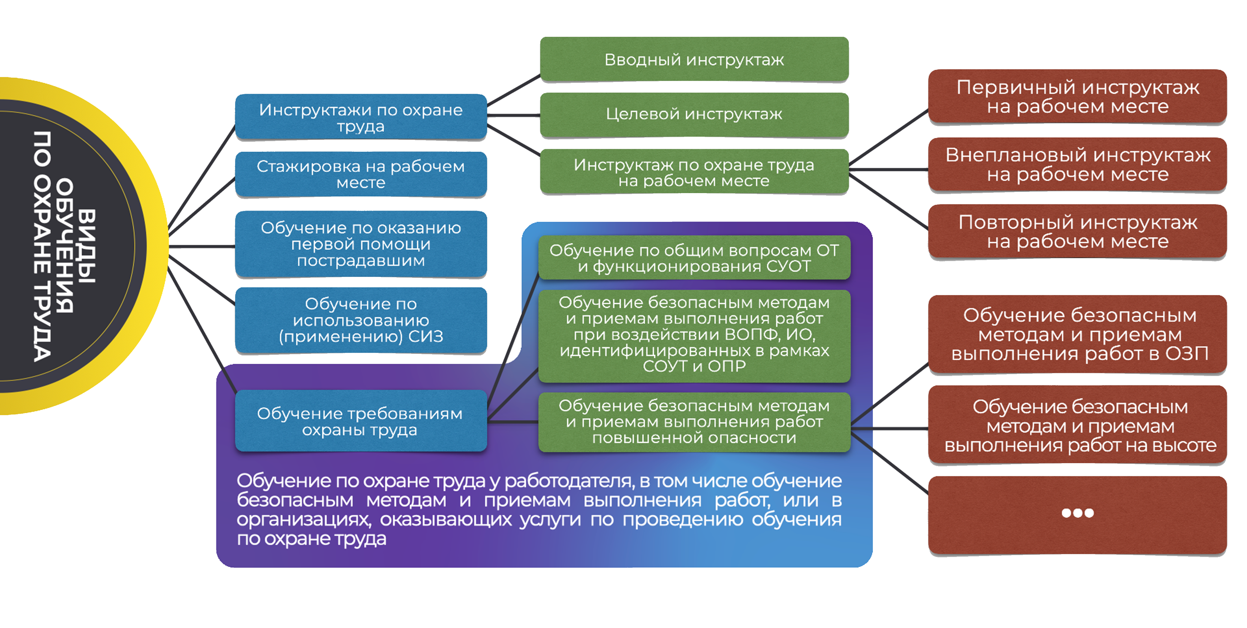
ВИДЫ обучения ПО ОТ

Slide 5
ЛНА работодателя

Slide 6
ПРОГРАММЫ обучения ПО ОТ

Slide 7
обучение Оказанию первой помощи

Slide 8
ТРЕБОВАНИЯ К ОБУЧЕНИЮ
Обучение может проводиться как в рамках обучения требованиям охраны труда, так и в виде самостоятельного процесса обучения.
Программы обучения содержат практические занятия по формированию умений и навыков оказания первой помощи пострадавшим в объеме не менее 50 процентов общего количества учебных часов.
Практические занятия проводятся с применением технических средств обучения и наглядных пособий.
Требования к периодичности обучения - не реже одного раза в 3 года
Требования к продолжительности обучения – не менее 8 часов

Slide 9
Перечень лиц, проходящих обучение
работники, на которых приказом работодателя возложены обязанности по проведению инструктажа по охране труда, включающего вопросы оказания первой помощи пострадавшим, до допуска их к проведению указанного инструктажа по охране труда;*
работники рабочих профессий;*
лица, обязанные оказывать первую помощь пострадавшим в соответствии с требованиями нормативных правовых актов;*
работники, к трудовым функциям которых отнесено управление автотранспортным средством;*
работники, к компетенциям которых нормативными правовыми актами по охране труда предъявляются требования уметь оказывать первую помощь пострадавшим;*
председатель (заместители председателя) и члены комиссий по проверке знания требований охраны труда по вопросам оказания первой помощи пострадавшим, лица, проводящие обучение по оказанию первой помощи пострадавшим, специалисты по охране труда, а также члены комитетов (комиссий) по охране труда;
иные работники по решению работодателя*
*могут проходить обучение у работодателя

Slide 10
обучение использование (применению) СИЗ

Slide 11
обучение ПО СИЗ
Обучению по использованию (применению) средств индивидуальной защиты подлежат работники, применяющие средства индивидуальной защиты, применение которых требует практических навыков;*
Председатель, члены комиссии и лица проводящие обучение по СИЗ;
СОТ, члены комитетов, комиссий по ОТ
*могут проходить обучение у работодателя
Программы обучения содержат практические занятия по формированию умений и навыков использования (применения) средств индивидуальной защиты в объеме не менее 50 процентов общего количества учебных часов с включением вопросов, связанных с осмотром работником средств индивидуальной защиты до и после использования.
Практические занятия проводятся с применением технических средств обучения и наглядных пособий.
Требования к периодичности обучения - не реже одного раза в 3 года

Slide 12
обучение по общим вопросам ОТ и функционированию соут

Slide 13
Обучение общим требованиям
Работодатель и его заместители, на которых приказом работодателя возложены обязанности по охране труда;
Руководители структурных подразделений организации и их заместители;*
Специалисты по охране труда;
Члены комитетов (комиссий) по охране труда,
Уполномоченные по ОТ
*могут проходить обучение у работодателя
Длительность обучения - не менее 16 часов
Требования к периодичности обучения - не реже одного раза в 3 года

Slide 14
обучение безопасным методам и приемам выполнения работ

Slide 15
Обучение на основе опр и соут
Руководители структурных подразделений и их заместители;
Работники отнесенные к категории специалисты;*
Специалисты по охране труда;
Работники рабочих профессий;*
Лица проводящие инструктажи и обучение;
Члены комитетов (комиссий) по охране труда;
Уполномоченные по ОТ
*могут проходить обучение у работодателя
Длительность обучения - не менее 16 часов
Практика – не менее 25%
Требования к периодичности обучения - не реже одного раза в 3 года

Slide 16
Обучение на основе опр и соут

Slide 17
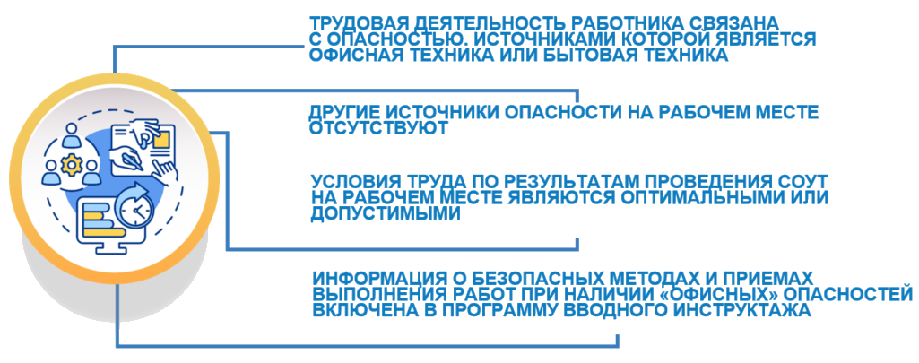
Освобождение от обучения
Рекомендуется закрепить в ЛНА организации перечень опасностей, которые могут воздействовать на работника, при этом не препятствуют его освобождению от обучения по программе 46Б, например:
опасности, источниками которых является офисная, бытовая техника и офисная мебель;
опасности, возникающие при перемещении работника по территории организации;
опасности, возникающие в связи с перемещением работника на служебном транспорте в качестве пассажира;
опасность удара из-за падения снега;
опасность удара из-за падения предметов в офисном помещении;
опасность падения из-за потери равновесия при поскальзывании или спотыкании;
опасность пореза частей тела офисными принадлежностями.
В случае если в организации не проведена СОУТ и (или) ОПР, освобождение работников от прохождения обучения по программе 46Б не допускается.

Slide 18
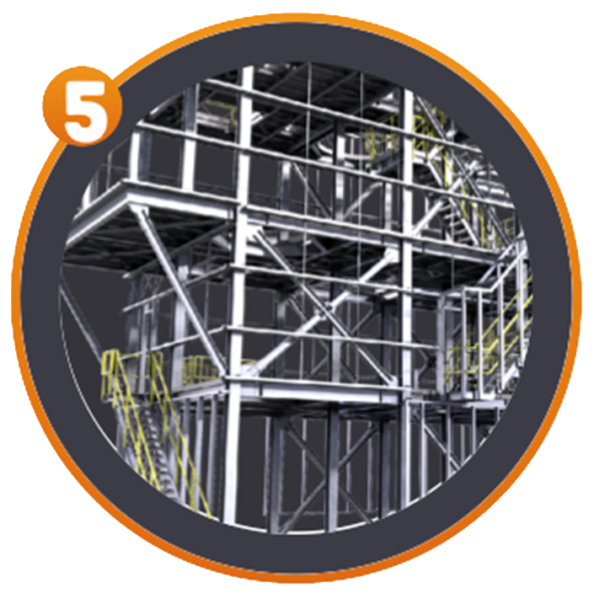
обучение безопасным методам и приемам выполнения РПО

Slide 19
Обучение на основе опр и соут
Работники, непосредственно выполняющие работы повышенной опасности*
Лица, ответственные за организацию и контроль работ повышенной опасности*
Комиссия по проверке знаний. Преподаватели
*могут проходить обучение у работодателя
Практика – не менее 25%
Требования к периодичности обучения – в соответствии с НПА, но не реже одного раза в год

Slide 20
ЧТО относится к рпо

Slide 21
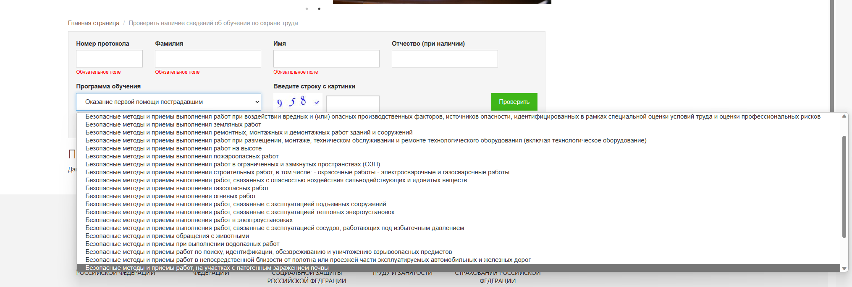
ЧТО относится к рпо
Личный кабинет:

Slide 22
ПОРЯДОК ПРОВЕДЕНИЯ обучения ПО ОТ
Безопасные методы и приемы выполнения земляных работ
Безопасные методы и приемы выполнения ремонтных, монтажных и демонтажных работ зданий и сооружений
Безопасные методы и приемы выполнения работ при размещении, монтаже, техническом обслуживании и ремонте технологического оборудования
Безопасные методы и приемы выполнения работ на высоте
Безопасные методы и приемы выполнения пожароопасных работ
Безопасные методы и приемы выполнения работ в ограниченных и замкнутых пространствах (ОЗП)
Безопасные методы и приемы выполнения строительных работ, в том числе: - окрасочные работы - электросварочные и газосварочные работы
Безопасные методы и приемы выполнения работ, связанных с опасностью воздействия сильнодействующих и ядовитых веществ
Безопасные методы и приемы выполнения газоопасных работ
Безопасные методы и приемы выполнения огневых работ
Безопасные методы и приемы выполнения работ, связанные с эксплуатацией подъемных сооружений
Безопасные методы и приемы выполнения работ, связанные с эксплуатацией тепловых энергоустановок
Безопасные методы и приемы выполнения работ в электроустановках
Безопасные методы и приемы выполнения работ, связанные с эксплуатацией сосудов, работающих под избыточным давлением
Безопасные методы и приемы обращения с животными
Безопасные методы и приемы при выполнении водолазных работ
Безопасные методы и приемы работ по поиску, идентификации, обезвреживанию и уничтожению взрывоопасных предметов
Безопасные методы и приемы работ в непосредственной близости от полотна или проезжей части эксплуатируемых автомобильных и железных дорог
Безопасные методы и приемы работ, на участках с патогенным заражением почвы
Безопасные методы и приемы работ по валке леса в особо опасных условиях
Безопасные методы и приемы работ по перемещению тяжеловесных и крупногабаритных грузов при отсутствии машин соответствующей грузоподъемности и разборке покосившихся и опасных (неправильно уложенных) штабелей круглых лесоматериалов
Безопасные методы и приемы работ с радиоактивными веществами и источниками ионизирующих излучений
Безопасные методы и приемы работ с ручным инструментом, в том числе с пиротехническим
Безопасные методы и приемы работ в театрах

Slide 23
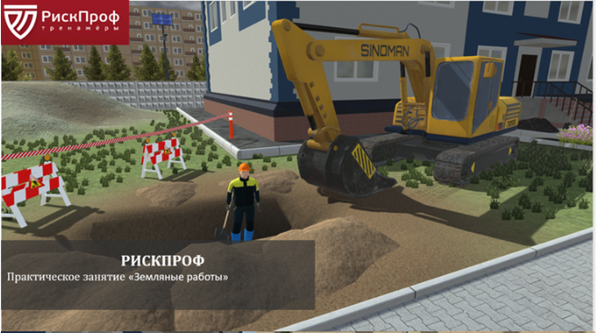
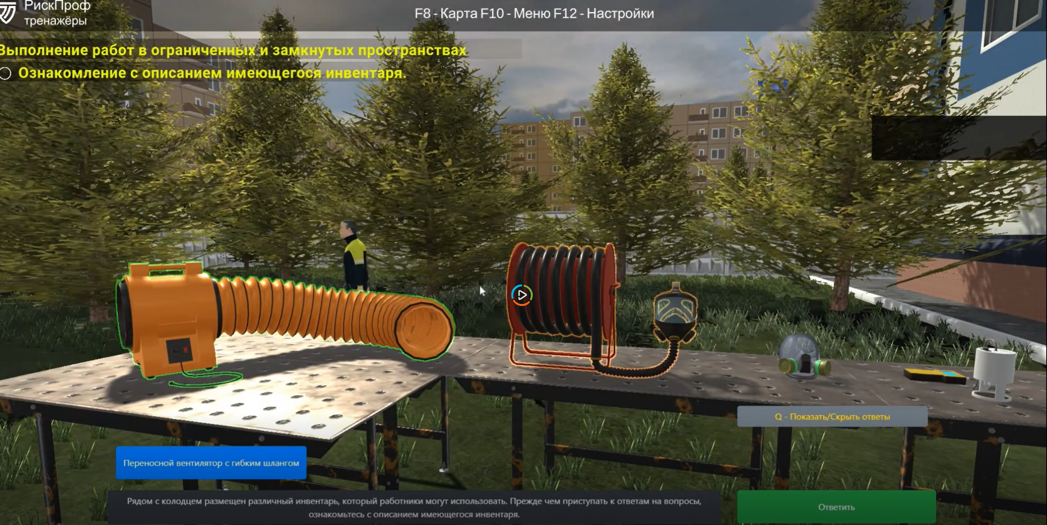
Практические занятия
49. Практические занятия должны проводиться с применением технических средств обучения и наглядных пособий.
66. Допускается проведение обучения работников требованиям охраны труда с использованием дистанционных технологий, предусматривающих обеспечение работников, проходящих обучение требованиям охраны труда, нормативными документами, учебно-методическими материалами и материалами для проведения проверки знания требований охраны труда, обмен информацией между работниками, проходящими обучение требованиям охраны труда, и лицами, проводящими обучение требованиям охраны труда, посредством системы электронного обучения, участие обучающихся в интернет-конференциях, вебинарах, а также администрирование процесса обучения требованиям охраны труда на основе использования компьютеров и информационно-телекоммуникационной сети "Интернет".

Slide 24
Организация обучения

Slide 25
Условия проведения обучения у работодателя

Slide 26
Оценка и расчет затрат
Чтобы максимально эффективно управлять процессом обучения и понимать расходы, необходимо определить ключевые параметры и произвести расчет затрат

Slide 27
Точки оптимизации
При проведении оптимизации всех блоков общая стоимость обучения может быть снижена в 5 раз
Определение способа обучения
Определение продолжительности обучения
Автоматизация процесса обучения
Внедрение электронной подписи
Корректное планирование обучения
Выведение отдельных функций в аутсорсинг

Slide 28
ПОРЯДОК и форма обучения ПО ОТ
Очное обучение в классе или подготовка с применением дистанционных технологий там, где это допустимо с точки зрения законодательства
Учебные центры и работодатели самостоятельно устанавливают продолжительность обучения по программам, для которых она законодательно не определена, также возможно комбинация и совмещение программ там, где это разрешено законодательно.
В структуре отдельных программ, обучение по которым является обязательным или установлено корпоративными требованиями, могут быть пересекающиеся разделы (модули, темы)
В случае, когда решение о количестве часов обучения по той или иной программе ничем не обосновано, то рабочее время персонала, как правило, тратится неэффективно

Slide 29
Комбинирование программ обучения
Наименование программ обучения | Программа ОПП | Программа СИЗ
 | +
 |  | +
 | + | +
 | +
 |  | +
 | + | +
 | +
 |  | +
 | + | +
Объединение программ 46А, 46Б, 46В в одну программу Правилами не предусмотрено. Допускается только суммирование продолжительности обучения и ее сокращение до 40 часов.

Slide 30
Автоматизация процессов
Проведение анализа и последующее сокращение трудовых и временных затрат, связанных с организацией процесса обучения
Целесообразно автоматизировать наиболее трудозатратные этапы: планирование, оформление и учет результатов обучения

Slide 31
Внедрение электронной подписи
Применение ЭП в разы сокращает временные затраты на подписание протоколов проверки знания членами комиссии и работниками, прошедших обучение
особенно это актуально для территориально распределенных компаний

Slide 32
Корректное планирование обучения
Излишне назначенные программы – это около 10% от общего фонда затрат на обучение, большую часть которых составляет оплата времени отрыва от работы самих сотрудников, проходящих обучение.
Отдельные программы назначаются работникам только потому, что так исторически сложилось, при этом требование о таком обучении существует только в уже отмененных нормативных правовых актах
Ошибки в планировании обучения возникают в силу большого количества нормативных требований и широкого спектра категорий обучающихся.

Slide 33
Аутсорсинг процессов
Некоторые трудозатратные этапы организации обучения могут быть переданы внешним провайдерам
Такие этапы, как оформление результатов обучения, внесение сведений в реестр обученных по охране труда лиц, учет пройденного обучения, графикование и т.д. являются достаточно энергозатратными за счет большого объема. Время, затраченное на данных этапах может не только сократить расходы, но и быть потрачено на другие задачи

Slide 34
Оформление результатов проверки знания требований охраны труда
Проверка сведений об обучении осуществляется по каждой программе в отдельности
Каждой изученной работником программе соответствует свой номер записи в Реестре
Сведения в Реестр вносятся по каждой программе в отдельности, даже если программа комбинированная (46Б+ОПП+СИЗ)

Slide 35
Оформление результатов проверки знания требований охраны труда
БЫЛО:
Результат проверки знаний (сдал / не сдал)
Номер выданного удостоверения
БЫЛО:
Причина проверки знаний (очередная, внеочередная и т.д.)

Slide 36
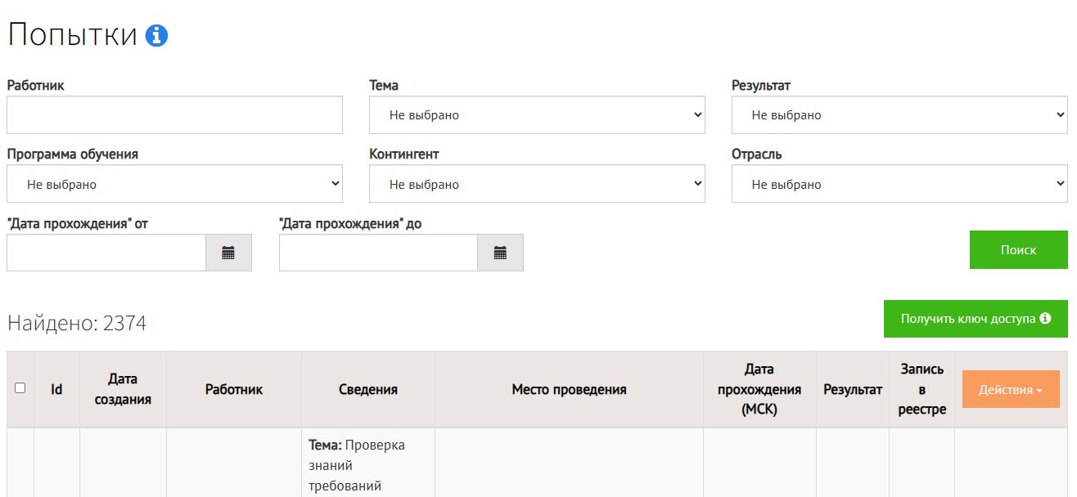
ТЕСТИРОВАНИЕ ЕИСОТ
Руководители и специалисты органов исполнительной власти субъектов Российской Федерации в области охраны труда
Руководители и преподаватели организации или индивидуального предпринимателя, оказывающих услуги по обучению работодателей и работников вопросам охраны труда
Руководители подразделений по охране труда и специалистов в области охраны труда организаций

